Slide 2
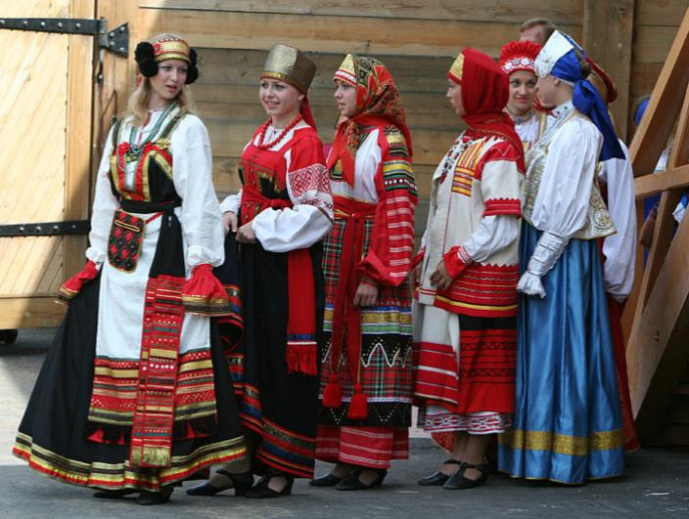
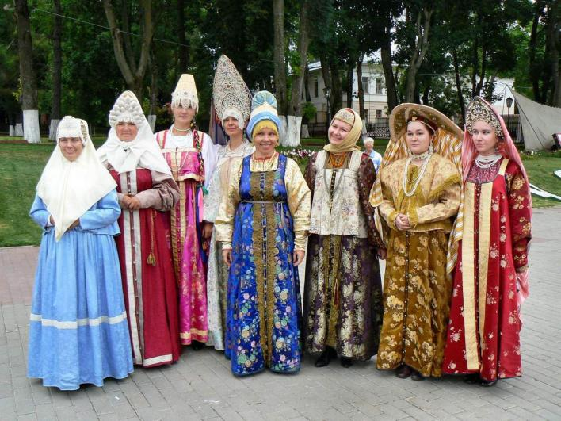
Русский
народный
праздничный
костюм

Slide 3
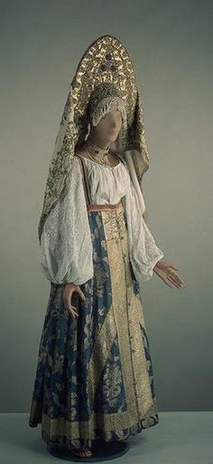
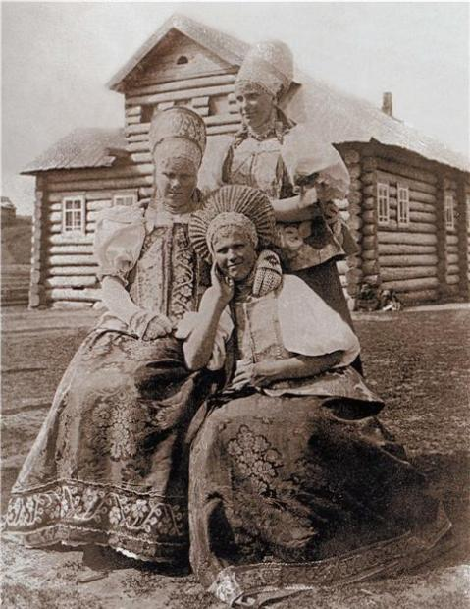
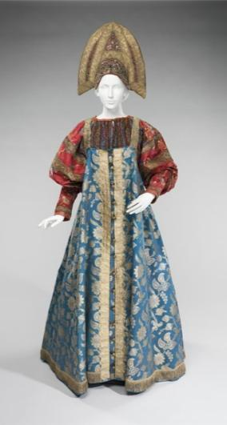
фронтон – «чело»
причелины – плечо
наличники – лицо
ставни
окна – «очи» - глаза

Slide 4
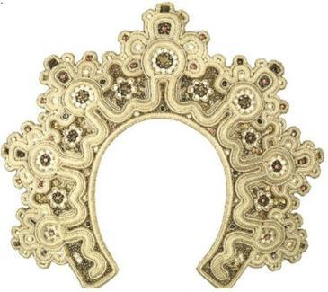
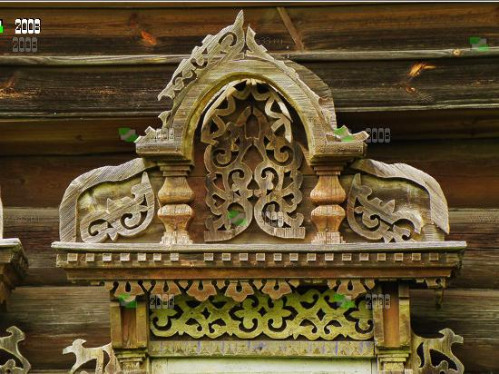
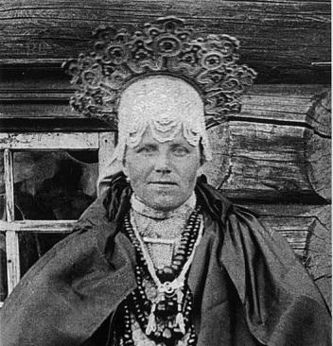
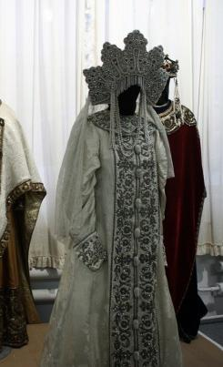
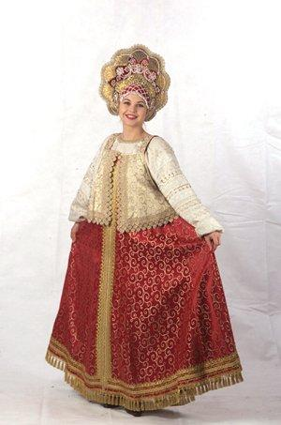
общие знаки – символы
земля
вода
солнце

Slide 5
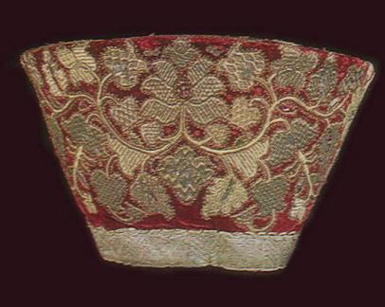
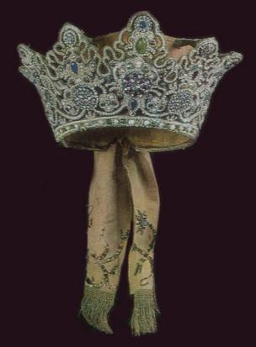
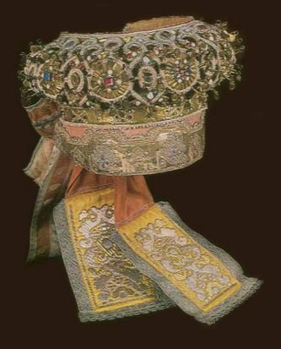
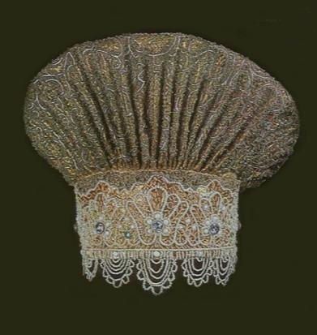
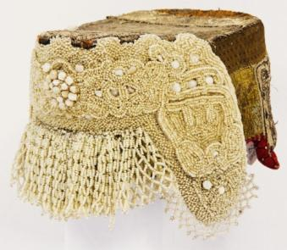
кокошник
– старинный, преимущественно северорусский, женский головной убор в виде разукрашенного щитка надо лбом.
Словарь русского языка
С.И. Ожегова

Slide 6
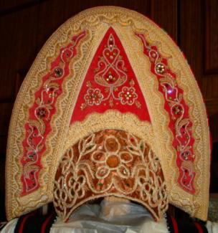
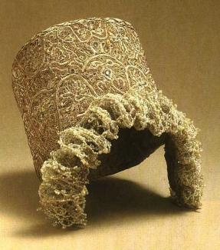
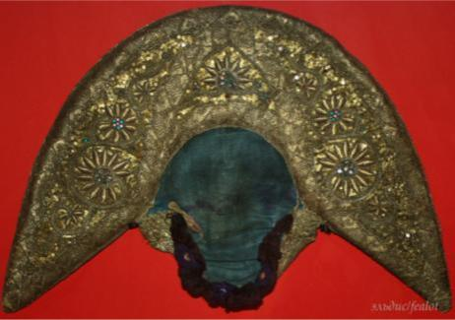
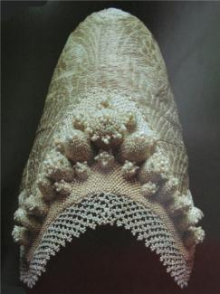
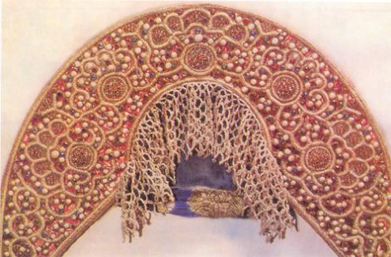
«Кокошник» происходит от древнеславянского «кокош», обозначающего курицу и петуха. Характерной чертой кокошника является наличие гребня. Формы кокошников разнообразны: одногребенчатые, двухгребенчатые, островерхие, как бы однорогие , с большим закругленным верхом, шапкообразные.

Slide 7
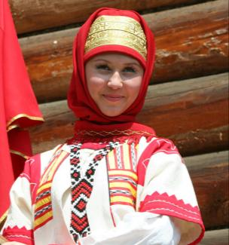
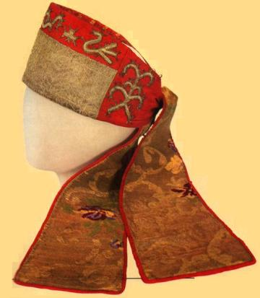
обруч
Из древесной коры или картона в виде круга, обшитого тканью, декорированного бисером, цветами, перьями, жемчугом.
перевязка
Делалась из полоски ткани — парчи, золотой вышивки и т.п., а концы завязывались, иногда бантом, или из платка, свернутого и повязанного вокруг головы с завязанными и свисающими сзади концами.

Slide 8
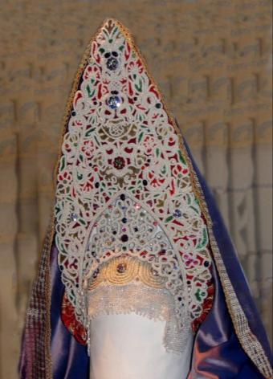
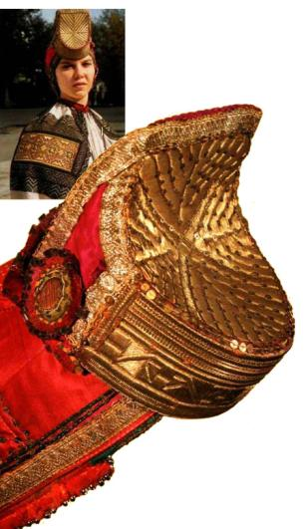
кичка
Нижняя часть кичкообразного головного убора, имевшая твердую основу, которая придавала головному убору форму. Кичка отличалась разнообразием и фантазийностью решения. Только по форме различают кички рогатые, копытообразные, лопатообразные, котелкообразные, в виде обруча, овала, полуовала.
сорока
Верхняя украшенная часть кичкообразного головного убора, формой обычно связанная с формой кички. Сорока изготавливалась из ткани и, будучи натянута сверху на кичку, иногда скрывала ее рогатость. Сороку умела шить каждая крестьянка.

Slide 9
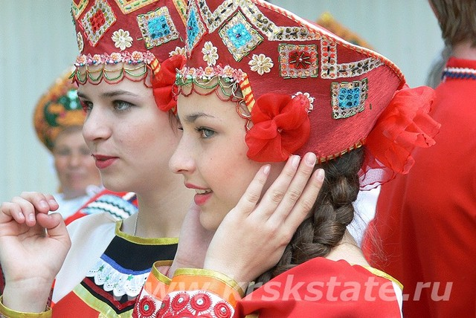
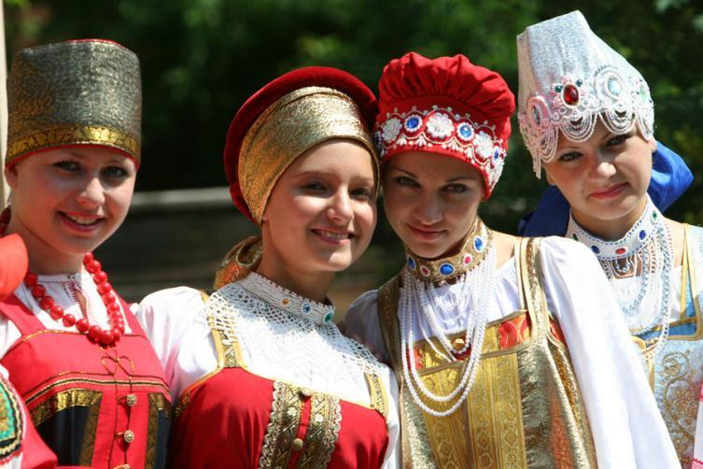
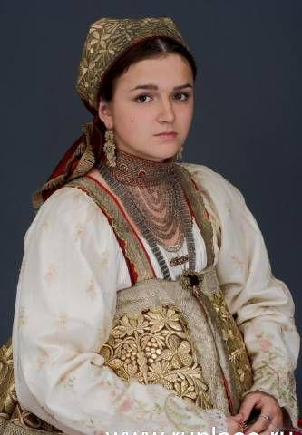
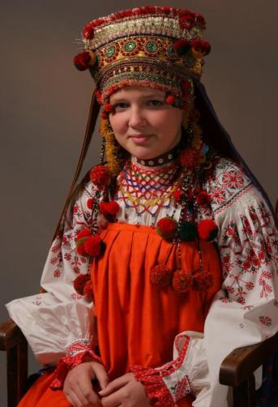
И личиком
бела,
и с очей
весела.

Slide 10
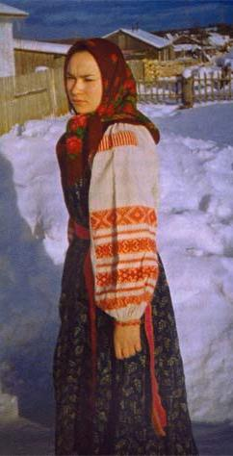
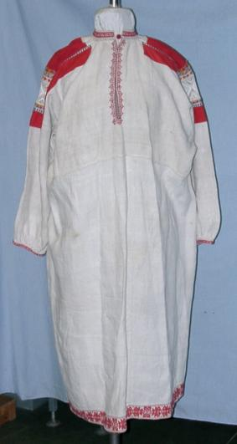
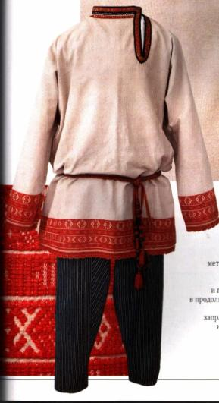
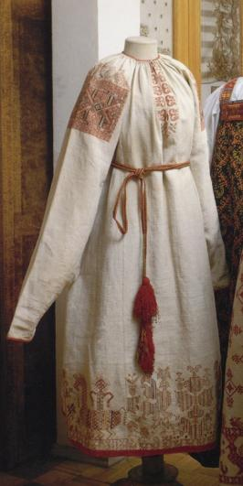
Самая древняя и важная часть крестьянского костюма. Рубаха как встречала человека на пороге в этот мир, сопровождая всю его жизнь, так и на пути в мир иной человек тоже был облачен в рубаху. Она часто соотносилась с судьбой человека. Например у восточных славян считалось, что если продать свою рубаху значит продать и свое счастье.
рубаха

Slide 11
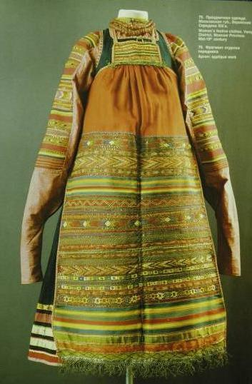
сарафан
русская женская
крестьянская одежда,
род платья
без рукавов
(или со вшитыми рукавами)
и с застёжкой спереди
С.И.Ожегов «Словарь русского языка»

Slide 12
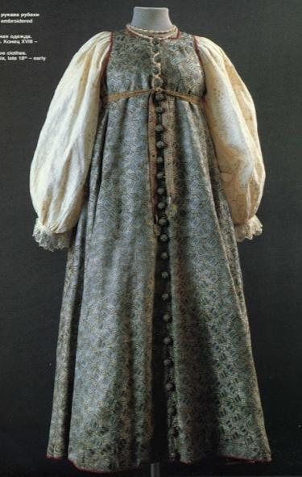
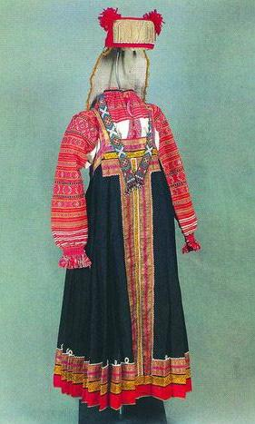
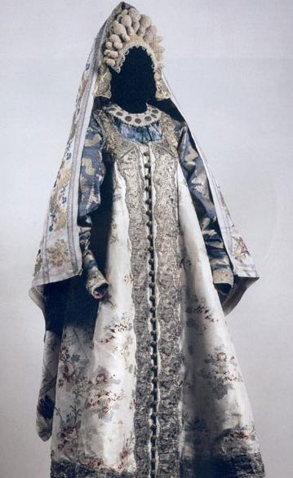
Красочные набивные сарафаны – особенность костюма Русского Севера, особенно Архангельской и Вологодской губерний. Крестьянки носили их и в будни, и в праздники. Изготавливались из всех возможных тканей, как домотканых, так и фабричных. Отличались разнообразнейшим декором. Термин «сарафан» впервые появился в русских источниках XIV в.

Slide 13
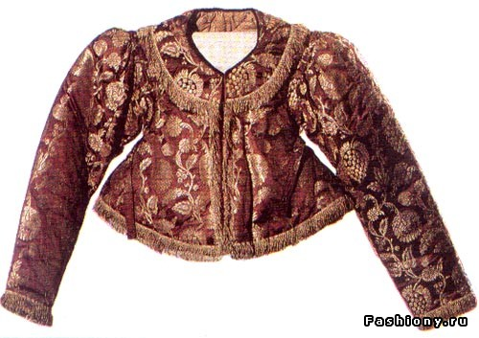
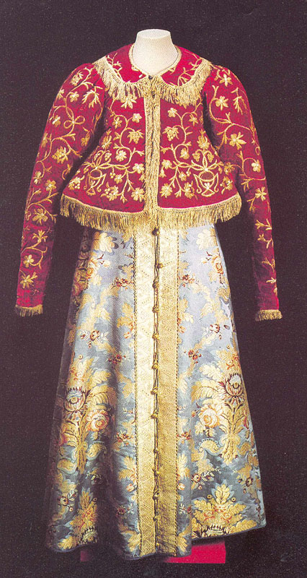
душегрея
Вид летней женской одежды. Конструктивной их особенностью были рукава, цельнокроенные с верхней частью спинки, и наличие отложного воротника. Праздничные душегреи вышивались золотыми нитями, иногда цветным бисером, декорировались бахромой.

Slide 14
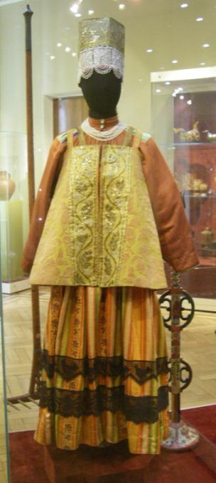
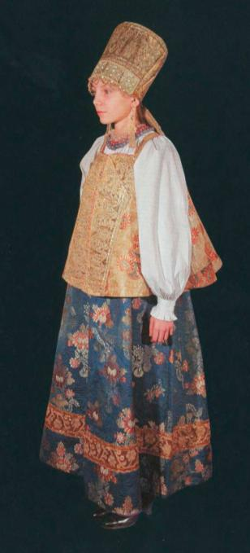
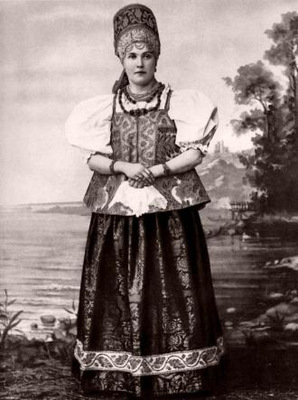
холодник
Короткая одежда, конструктивно похожая на душегрею, изготавливалась из холста, сукна и также служила верхней женской летней одеждой.

Slide 15
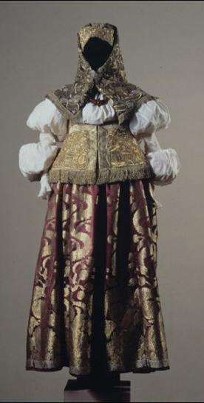
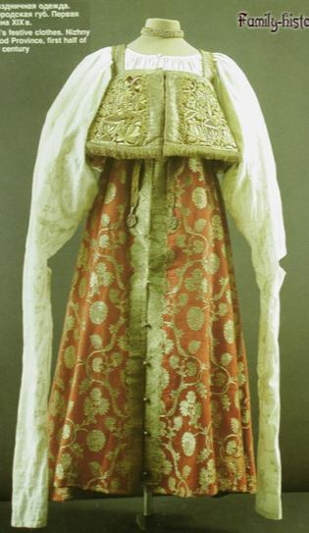
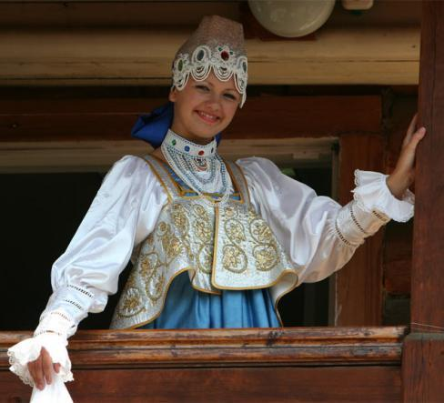
епанечка
Одна из разновидностей душегреи, даже холодника: короткая, на узких лямках, древнейший тип безрукавки. Она облегала спину и грудь, застегивалась спереди на крючок, сзади собиралась складками. Изготавливали ее из парчи или шелка, на подкладке. Хотя носили епанечку девушки летом, ее подбивали ватой. Украшалась золотым шитьем, подшивалась бахромой.

Slide 16
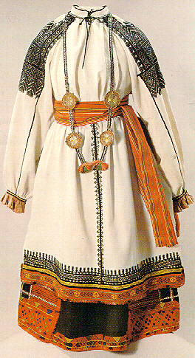
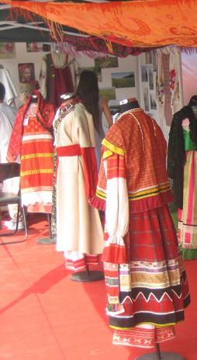
понёва
Обычно род шерстяной юбки длиной до щиколоток, в простейшем случае распашной, т.е. с разрезом (несшитой) спереди или сбоку, в более совершенном виде — с прошвой, т.е. со вставкой в разрез куска иной ткани, например холщовой гладкой или с орнаментом.
Понева, в отличие от сарафана, была элементом чисто народного костюма.

Slide 17
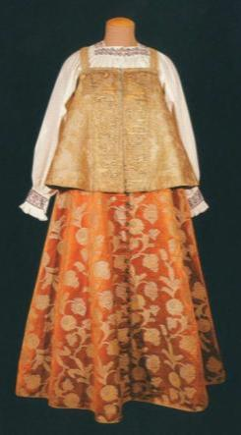
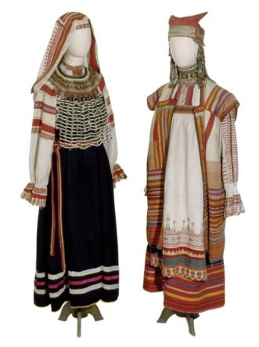
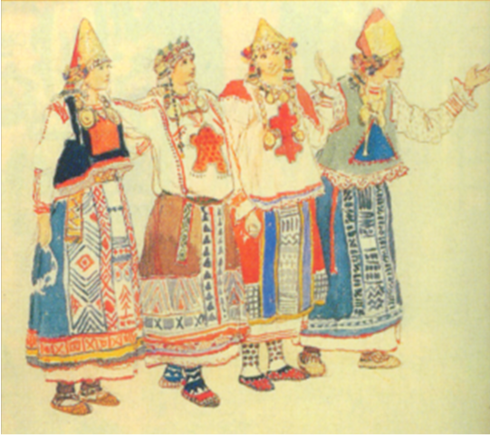
Многослойность костюма, имевшего различную длину одновременно надеваемых рубах, поневы, передника, нагрудника, создавала горизонтальное членение силуэта, зрительно расширявшее фигуру. В русском народном костюме сохраняются старинные головные уборы и сам обычай для замужней женщины прятать волосы, для девушки — оставлять непокрытыми.

Slide 18
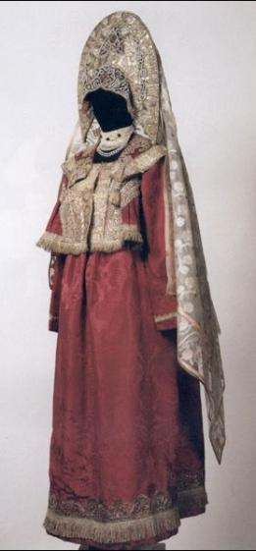
В образе женщины, в ее костюме:
и в яркости наряда,
и его плавных, текучих линиях,
а больше всего
в образе белых рукавово – крыльев,
которые словно могут
нести в тридевятое царство,
выражался образ прекрасной мечты –
птицы – счастья.

Slide 19
Сшей, ты мне, матушка
Красный сарафан…

Slide 20
«…А которая девица
красотой красна.
Красотой бы красна
и ростом высока.
Да лицо-то у неё бы –
как белый снег.
Щёки у неё –будто
алый цвет.
Очи ясны у неё
Как два соболя.
А ресницы у неё –
Как два чистых бобра.
Походочка бы у неё
была павиная.
Тиха – смирна бы речь
лебединая.»
Из былины
Добрыня и Дунай – Сват.

